Slide 1



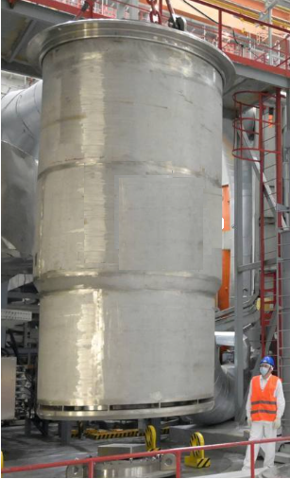

РАЗРАБОТКА
ГЕНЕРАТОРА
ГАЗИФИКАЦИИ УГЛЯ
Инновационный проект
Зумрат Хабибовна Гайбуллаева
директор ООО «КУМУР»
г. Душанбе, Таджикистан

Slide 2

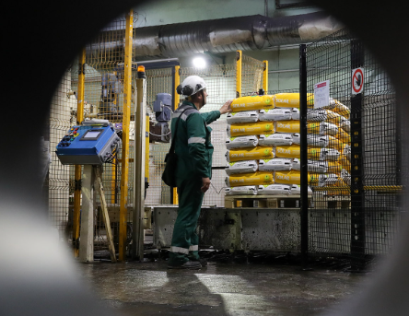
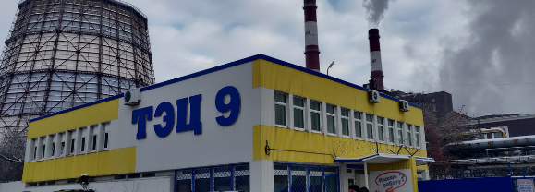

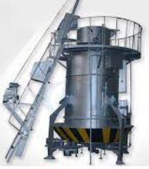
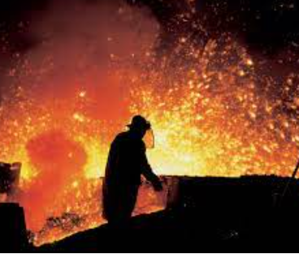
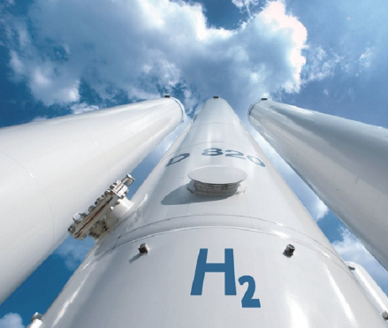
ГАЗОГЕНЕРАТОР ДЛЯ ГАЗИФИКАЦИИ УГЛЯ
ПОТРЕБИТЕЛ
Производство
минеральных
удобрений и
химикатов
Тепловые
Электро-станции
←
Водородная
энергетика
Металлургия

Slide 3

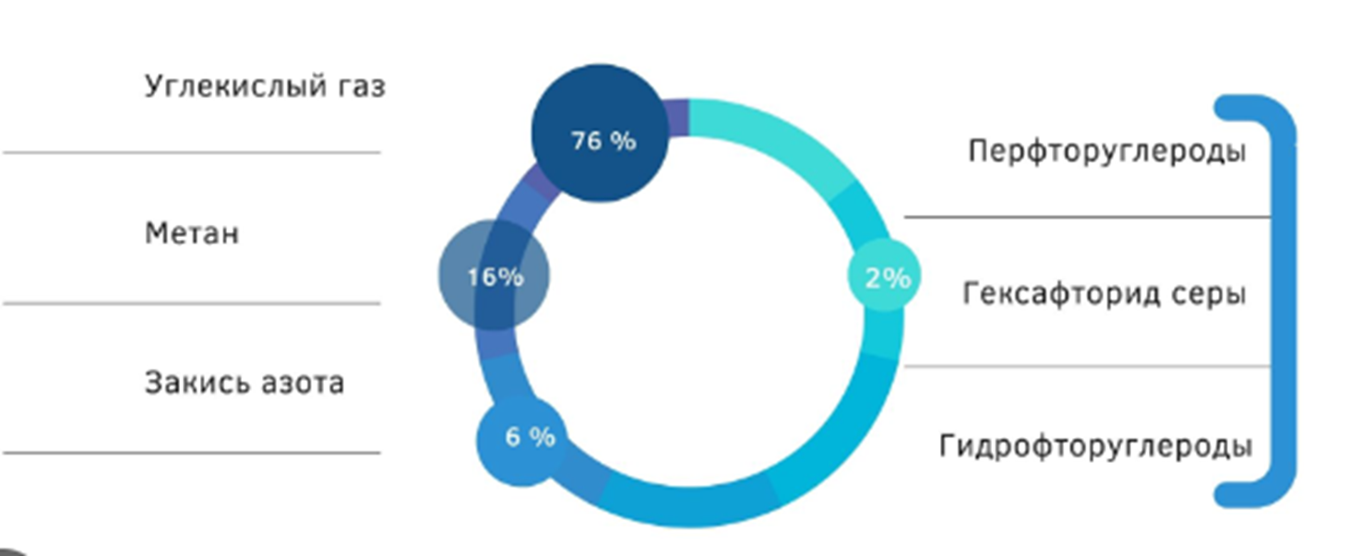
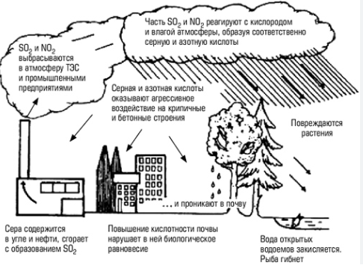

ГЕНЕРАТОР ГАЗИФИКАЦИИ УГЛЯ
ПРОБЛЕМА ОТ СЖИГАНИЯ УГЛЯ
Образуется 3212 кг СО_{2,} СН_{4,} NO и летучие вещества от сжигания 1 кг угля и выбрасываются в атмосферу, влияют на ухудшение климата и способствуют образования парниковых газов
 | Образуются 124 кг кислотных дождей от сжигания 1 кг угля которые приводят к коррозии всех металлических покрытий куда попадает кислотный дождь
от сжигания 1 кг угля образуется 200 кг золы загрязняет поверхность земли и приводит к коррозии почвы и снижению урожайности земель

Slide 4

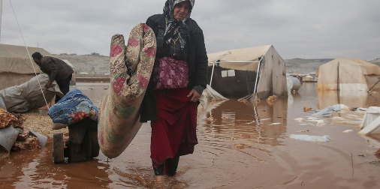
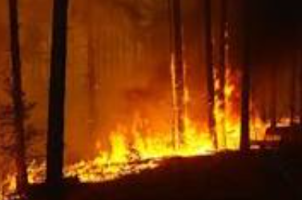

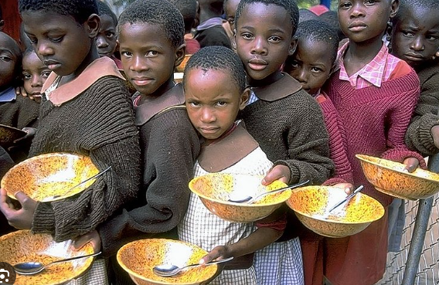
ГАЗОГЕНЕРАТОР ДЛЯ ГАЗИФИКАЦИИ УГЛЯ
ПРОБЛЕМА-ИЗМЕНЕНИЯ КЛИМАТА
в Ливии погибло более 11 тыс. людей и еще около 20 тысяч
пропали безвести
НАВОДНЕНИЯ
 | Серия пожаров охватила до 70 регионов РФ В мае возгорания фиксировали на почти 600 тысячах гектаров, к середине августа огнём было пройдено 4 млн гектаров (против 3,5 млн в 2022 году).
СИЛЬНЫЕ ПОЖАРЫ
Климатический кризис стал одним из основных факторов,
влияющих на показатели
здоровья людей.
УВЕЛИЧЕНИЕ РИСКОВ ЗДОРОВЬЯ
В 2023 г. с острой недостаточностью
питания
сталкивается10 млн
детей младше пяти лет.
НЕХВАТКА ПРОДУКТОВ ПИТАНИЯ

Slide 5

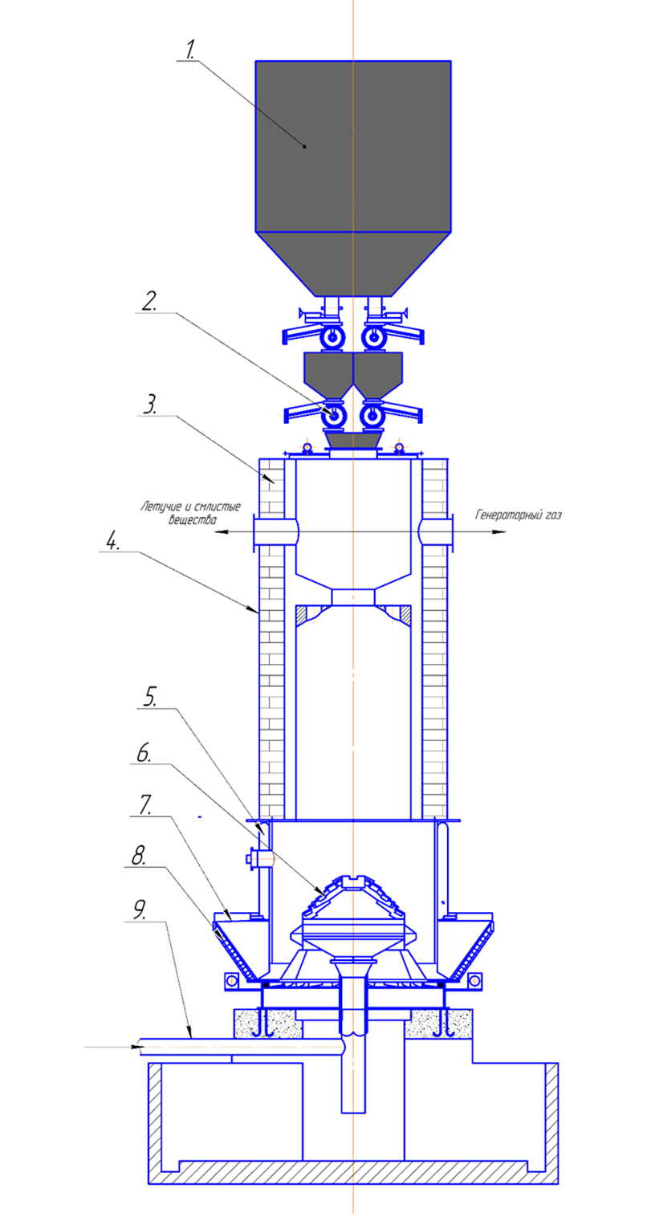


ТЕХНОЛОГИЧЕСКОЕ РЕШЕНИЕ
ГЕНЕРАТОРА
Очистка углерода от сопутствующих компонентов в составе угля и его газификация осуществляют в одном цельном реакторе, где для его изготовления меньше расходуют материалы чем при реализации процесса газификации угля в двух отдельных реакторах;
Обеспечение теплового баланса процесса очистки углерода от сопутствующих веществ и его газификация осуществляют при меньших затратах тепла из-за исключения потери, имеющиеся в известных способах газификации угля;
Двух функциональный единый реактор легче управляется чем управление двух реакторов, работающих в отдельности;
В способе меньше расходуют материалы при создании оборудования для осуществления газификации единицы массы угля.

Slide 6

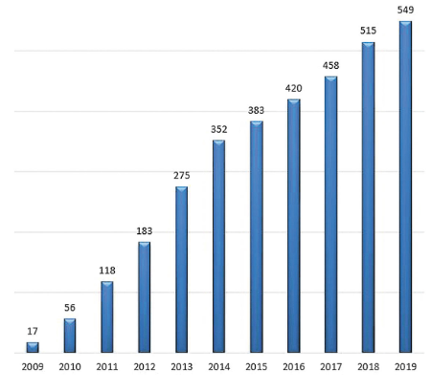

ГЕНЕРАТОР ГАЗИФИКАЦИИ УГЛЯ
ПРЕДЛАГАЕМОЕ РЕШЕНИЕ
Доля угля в суммарном потреблении первичной энергии в мире превышает 27%.По этому показателю уголь уступает только нефти (38%).и опережает природный газ (22%)
Газообразное топливо
Жидкое моторное топливо
Тренд генераторов газификации угля в мире 2019-17, 2022-549
Производство водорода
Производство азотных удобрений
Крупнейшими потребителями угля в мире являются электростанции. Доля угля в производстве электроэнергии составляет около 38%и остается метастабильной в течении последних 50 лет
Производство метанола
0,9 млрд.т.. угля (11,9%) ежегодно используется на цели коксования и 70 млн.т. (0,5%) подвергается газификации
В производстве металлов

Slide 7


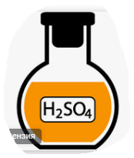



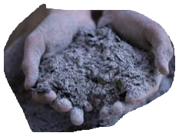
ЦЕННОСТЬ ПРОЕКТА
КОЛИЧЕСТВО ОБРАЗУЮЩИХСЯ ПРОДУКТОВ ОТ СЖИГАНИЯ 1 т. УГЛЯ ВЫБРАСЫВАЕМЫХ В АТМОСФЕРУ
ЭКОНОМИЧЕСКАЯ ВЫГОДА ОТ СЖИГАНИЯ 1 т. УГЛЯ
В ДЕНЕЖНОМ ВЫРАЖЕНИИ СОСТАВЛЯЕТ 150 ТЫС. РУБЛЕЙ КОТОРЫЕ ВЫБРАСЫВАЮТСЯ В АТМОСФЕРУ.
ЗА ДЕНЬ СОСТАВИТ 1 МЛН.РУБЛЕЙ
СО₂
3212,14 кг- 73462 рубл
S в H₂SO₄,
105 кг -32000 рубл..
HNO₃
15 кг - 301,75 рубл
Р в Н₃РО₄,
3.27 кг -400 рубл.
зола
200 кг- 21000 рубл.

Slide 8

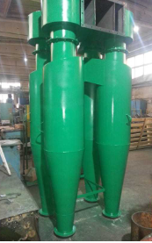
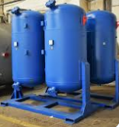
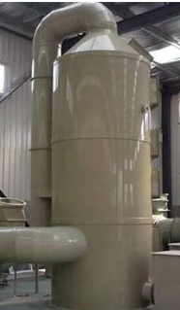
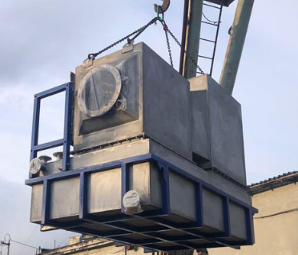
ЦЕННОСТЬ ПРОЕКТА
СОКРАЩЕНИЕ КОЛИЧЕСТВА ИСПОЛЬЗУЕМЫХ ОЧИСТНЫХ УСТАНОВОК
циклоны
Экономия от не использования очистных сооружений
1 млн. 036 тыс. рублей
адсорберы
гидрофильтры
скрубберы

Slide 9


ЦЕННОСТЬ ПРОЕКТА
Участие в «Больщой разведке»
2023
Участие в международной выставке в г.Москвы АРХИМЕД
2022
Участие в Программе WIPO
2022
2020
Участие в международной выставке изобретений в г. Сеул. Корея
Получение патента на изобретение
2019

Slide 10
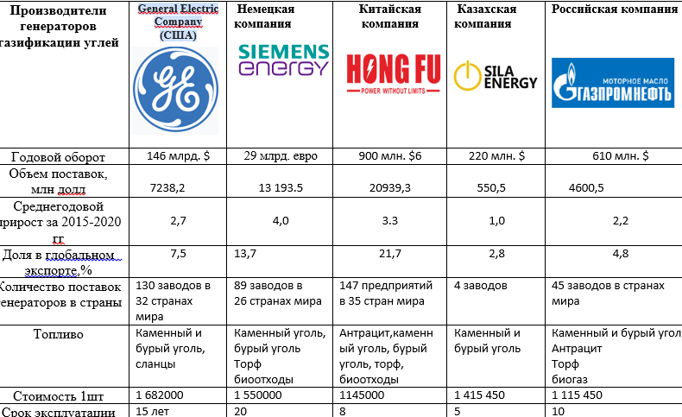
РАЗРАБОТКА ГЕНЕРАТОРА ГАЗИФИКАЦИИ УГЛЯ
КОНКУРЕНТЫ

Slide 11
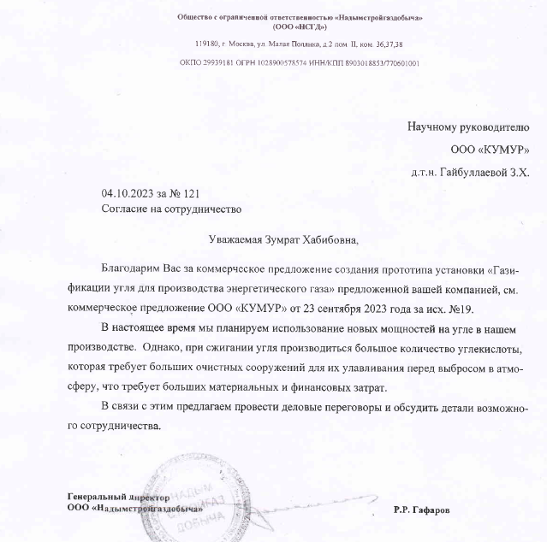

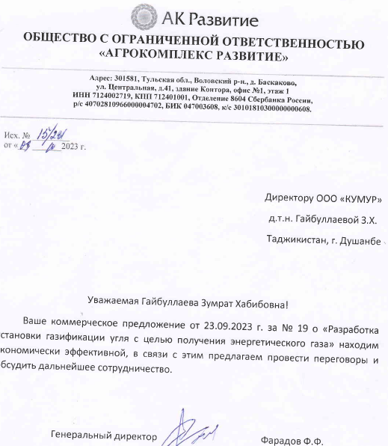
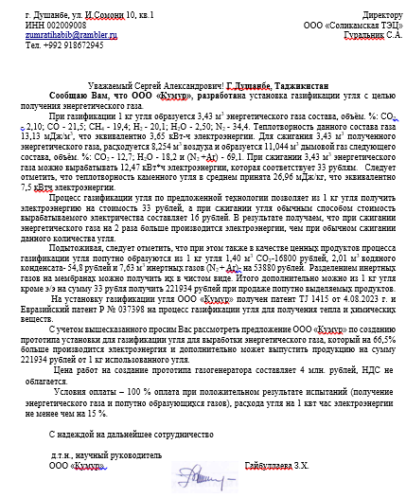
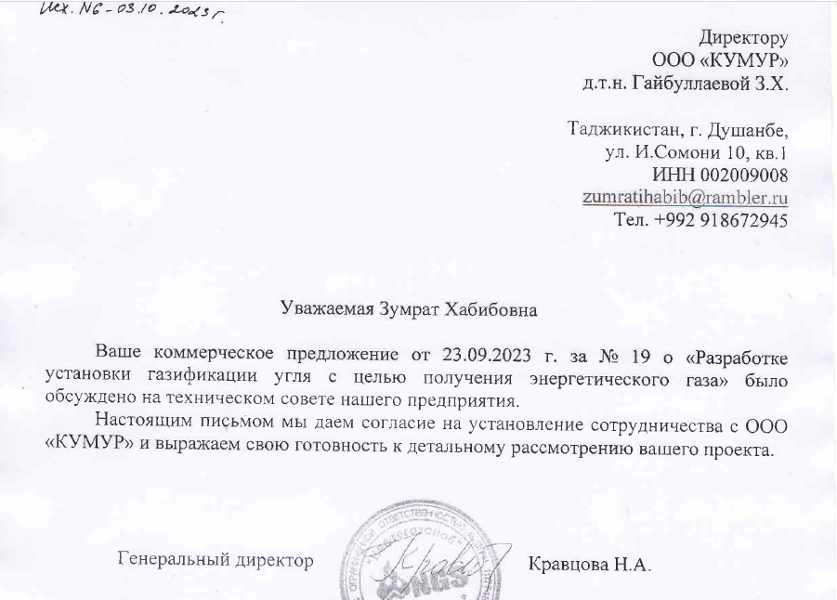


ПОДДЕРЖКА ПРОЕКТА

Slide 12





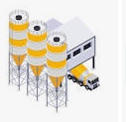




РАЗРАБОТКА ГЕНЕРАТОРА ГАЗИФИКАЦИИ УГЛЯ
БИЗНЕС МОДЕЛЬ
1. ТЕХНОЛОГИЯ
Продажа установки на основе разработанного проекта
Сервисные услуги (помощь в разработке проекта заказчика, обучение персонала, проведение пусковых работ, сопровождение в первые годы эксплуатации и в первый плановый ремонт)
2. ПРОДУКТ ТЕХНОЛОГИИ – ГЕНЕРАТОР ГАЗИФИКАЦИИ УГЛЯ
Продажа базовой основы газификации угля
Продажа технологии газификации в двухступенчатом реакторе по ТЗ индустриального партнера
Продажа генератора газификации угля указанного на слайде №4

Slide 13
ПОДДЕРЖКА ПРОЕКТА

Slide 14



ОБЪЕМЫ РЫНКА
Рынок снабжения производств генераторов газификации угля в России и за рубежом–
1.5 триллион рублей
TAM
300 млрд. рублей – доступный рынок генераторов газификации угля и предотвращения выбросов
SAM
SOM
15 млрд. рублей - реально достижимый объем рынка с потенциалом увеличения за счет новых продуктов и рынков других стран

Slide 15


РАЗРАБОТКА ГЕНЕРАТОРА ГАЗИФИКАЦИИ УГЛЯ
ДОРОЖНАЯ КАРТА
НАЧАЛО ПРОДАЖ
Продажа генератора
Организация собственного производства (до 100 генераторов в год) 500 млн долларов/год прибыль 50 млн. рублей
ИДЕЯ
1.Создание прототипа двухступенчатого генератора газификации угля.
2.Проведения испытаний на получение чистого генераторного газа
ПРОВЕРКА ГИПОТЕЗЫ
Поиск индустриального партнера
Формулировка запроса
3
1
5
2
4
MVP
Конструирование и монтаж полной установки
Проведение опытных испытаний
Сертификация продукта
Формирование базовой установки генератора
ФОРМУЛИРОВКА ГИПОТЕЗЫ
Газификация углей – произ-ва э/э, тепло;
Газификация углей –хим. веществ и строит. Материалов;
Газификация углей – производства мин. Удобрений;
Газификация углей – производства водорода;
Газификация углей – для производства восстановительных газов;

Slide 16

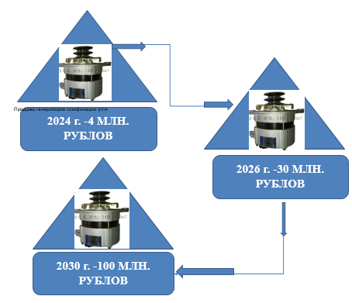

РАЗРАБОТКА ГЕНЕРАТОРА ГАЗИФИКАЦИИ УГЛЯ
ДОРОЖНАЯ КАРТА

Slide 17

ГЕНЕРАТОРА ГАЗИФИКАЦИИ УГЛЯ
ПРЕДЛОЖЕНИЯ ИНВЕСТОРУ
СТАРТ -1
4000000 рублей
На 01.01.2024г ООО «КУМУР»
начало работ по программе «Большая разведка»
СТАРТ -2
10 000000 рублей на срок от 12 до 1 месяца с
обязательным запуском продаж создаваемой продукции
ИНДУСТРИАЛЬНЫЙ ПАРТНЕР
4 000000 РУБЛЕЙ ИЛИ ДОГОВОР О НАМЕРЕНИИ (ПИСЬМО О ЗАИНТЕРЕСОВАННОСТИ)
Со инвестирование для получения гранта по программе Большая разведка.
Сумма со инвестирования минимум 15% от величины гранта по программе Большая разведка

Slide 18
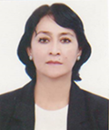
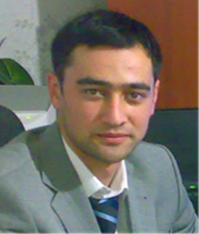
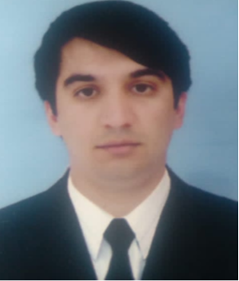
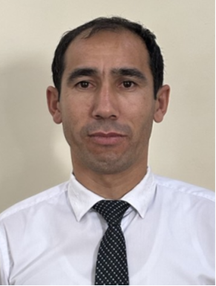
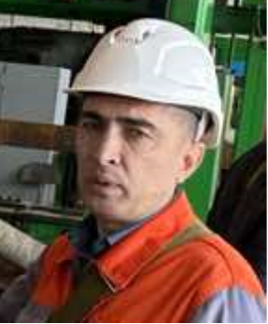
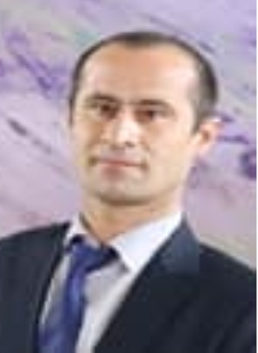
К О М А Н Д А
 | Руководитель проекта Гайбуллаева Зумарт Хабибовна | Роль – управление строительно-конструкционных работ устройства, продажа устройства крупным клиентам. История- зам. министр промышленности и энергетики (5 лет), руководитель научно-исследовательской группы по производству водорода из водяного газа, консультант проекта МНТЦ по смягчению последствий изменения климата
 | Заместитель руководителя проекта, главный специалист по IT технологиям Асроров Баходур Илхомович | Роль – организация технологических разработок, устройства, управление доставки материалов, разработка программных алгоритмов История – директор ООО «Crown mining solution» (4 года), руководство по разработке месторождений и переработка рудного сырья.
 | Металлург Бахриддинзода Шохин Бахриддин | Роль - специалист по металлургическим процессам газификации минералогического сырья История – начальник механического цеха завода по производству карбамида в г. Сарбанд, победитель студенческой олимпиады по фундаментальным наукам
 | Инженер химик-технолог Шодиев Голиб | Роль – специалист по разработки химических процессов, расчет материально-тепловых балансов производства неорганических материалов (опыт работы на ТЭЦ-2 г.Душанбе 4 года) История – специалист проекта газификации угля и получения восстановительных газов, ст. научный сотрудник ТТУ (стаж работы 8 лет), научное направление деятельности в вузе уголь и его использование..
 | Инженер химик- технолог Гадоев Тоджиддин Хусниддинович | Роль – конструктор установки, сборка и наладка, контроль выпускаемых продуктов. История– технический директор ВАТЗ (стаж работы 15 лет), руководитель проекта получения синтез газа из угля .
 | Инженер проектировщик Назиров Яхё Гиехович | Роль - специалист, разработка планов конструкций, проектирование схем расположения систем электричества водоснабжения, подачи угля и его газификации. История - зав. кафедрой начертательной геометрии в ТТУ (стаж работы 9 лет), проектировщик проектного института (стаж 4 года).

Slide 19


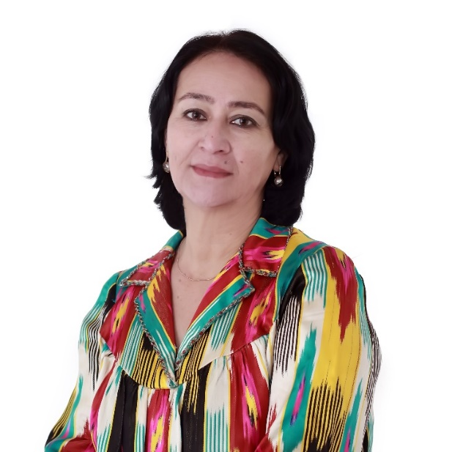
СДЕЛАЕМ НАШУ ПЛАНЕТУ
ЧИЩЕ
ГАЙБУЛЛАЕВА ЗУМРАТ ХАБИБОВНА,
ДИРЕКТОР ООО «КУМУР»
+992918672945, zumratiabb@rambler.ru,
734003 Таджикистан, г. Душанбе, ул. Исмаила Сомони,
дом 10, кв. 1.

